Slide 1
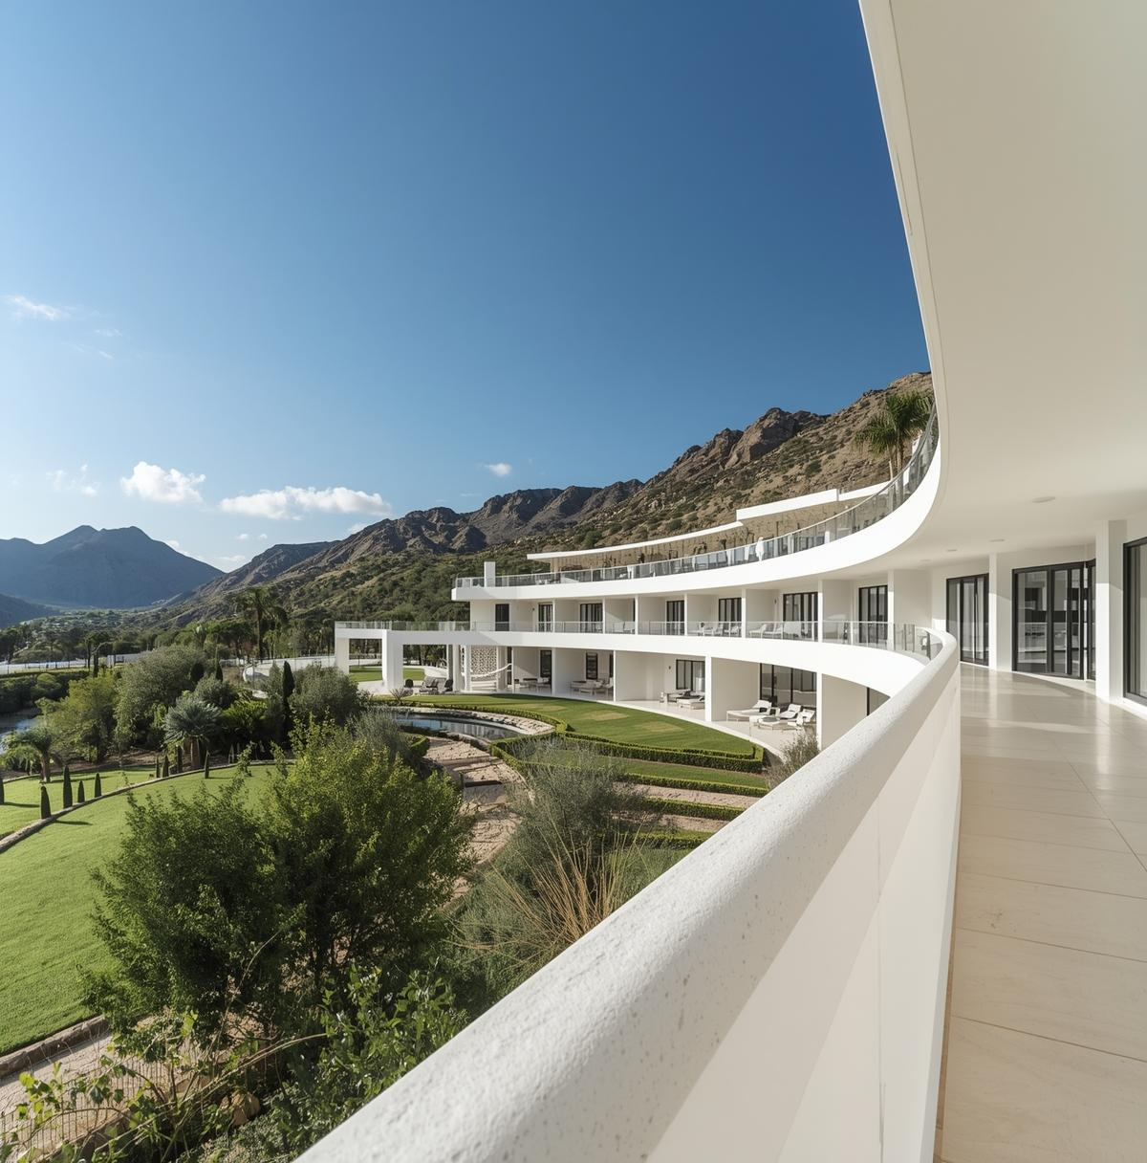
PRESENTACIÓN
Custodia Serrana: Gestión de Complejos Turísticos
Presentado por: Luis A. Moreno, Gerente de Proyectos en Custodia Serrana

Slide 2

Visión Estratégica
Transformar complejos turísticos en estructuras organizadas, seguras y rentables mediante sistemas de gestión profesional.
No administramos propiedades.
Gestionamos activos turísticos.

Slide 3
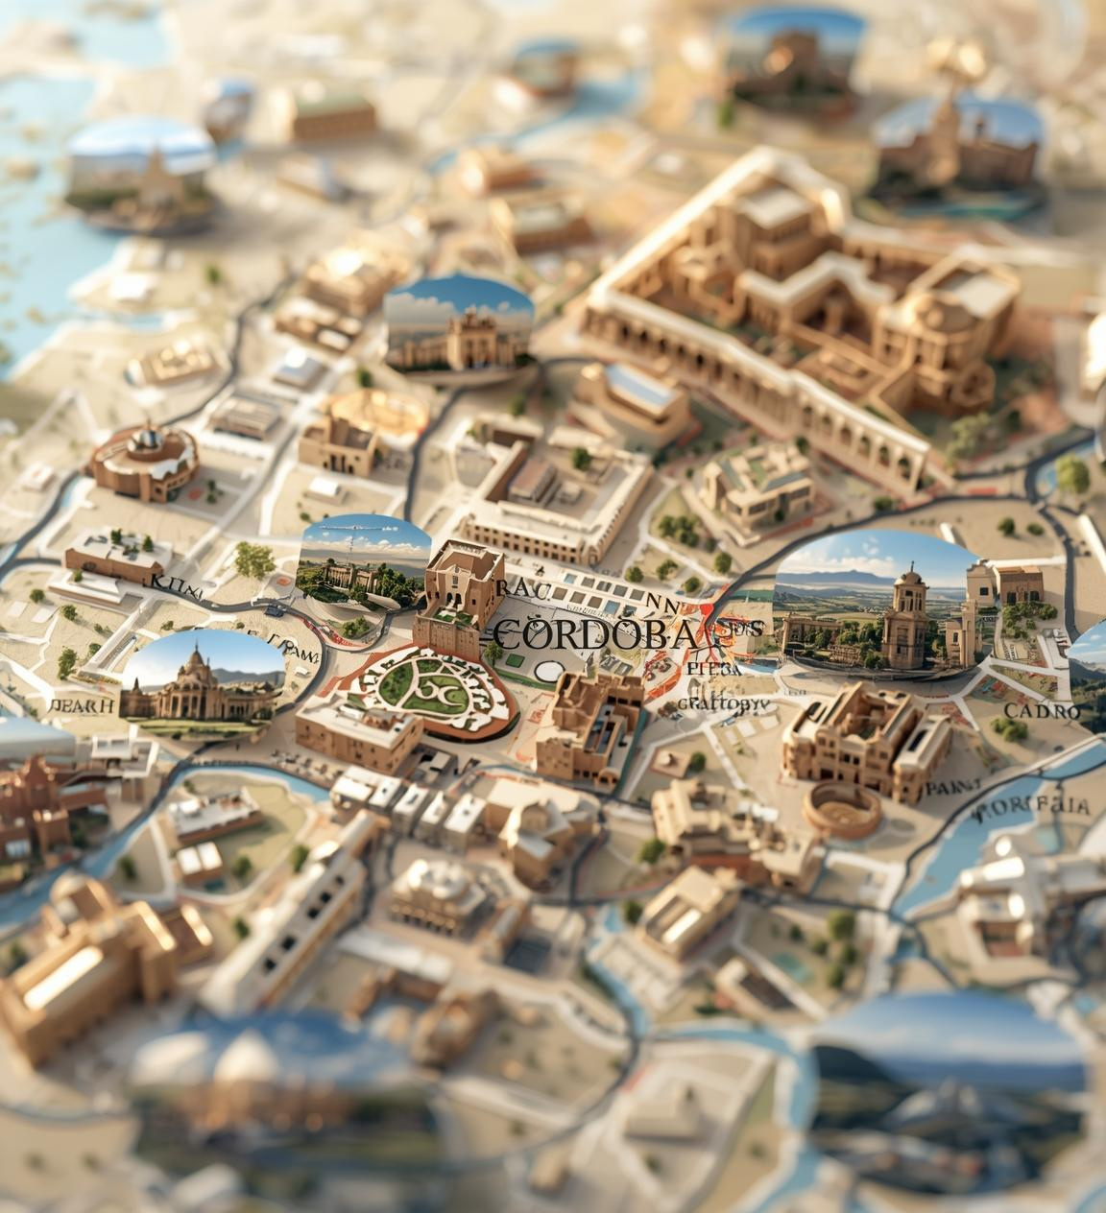
Desafíos del Mercado
La gestión eficiente en Córdoba
En la región serrana muchos complejos:
• Funcionan sin sistema estructurado
• No tienen control financiero real
• Carecen de protocolos de seguridad documentados
• Dependen exclusivamente de plataformas externas
• No miden indicadores clave
Resultado:
Pérdida de rentabilidad y desgaste operativo.

Slide 4
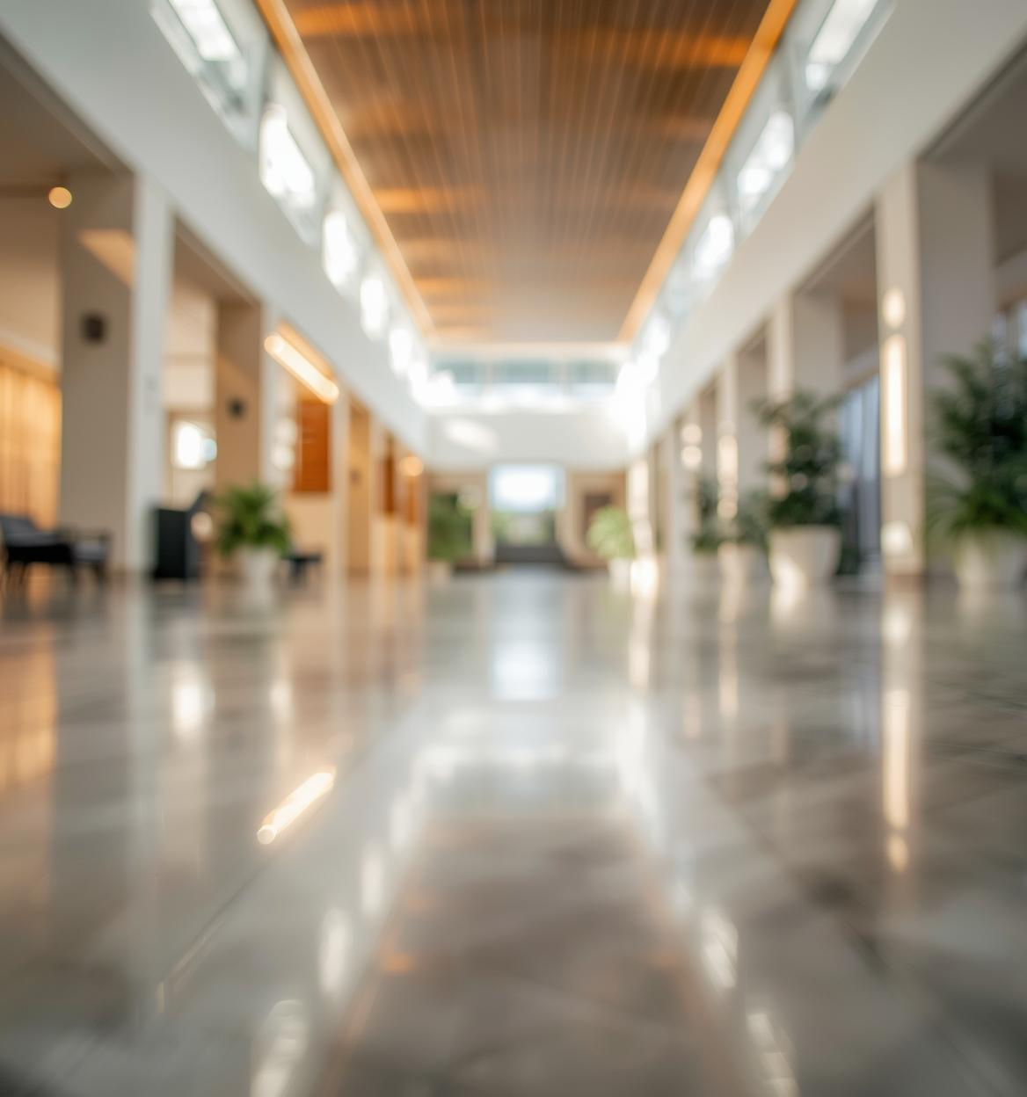
Solución Integral
Custodia Serrana implementa un modelo basado en cinco pilares estratégicos:
Gestión Operativa
Gestión Financiera
Seguridad y Emergencias
Experiencia del Huésped
Marketing Estratégico
Sistema integral, no soluciones aisladas.

Slide 5
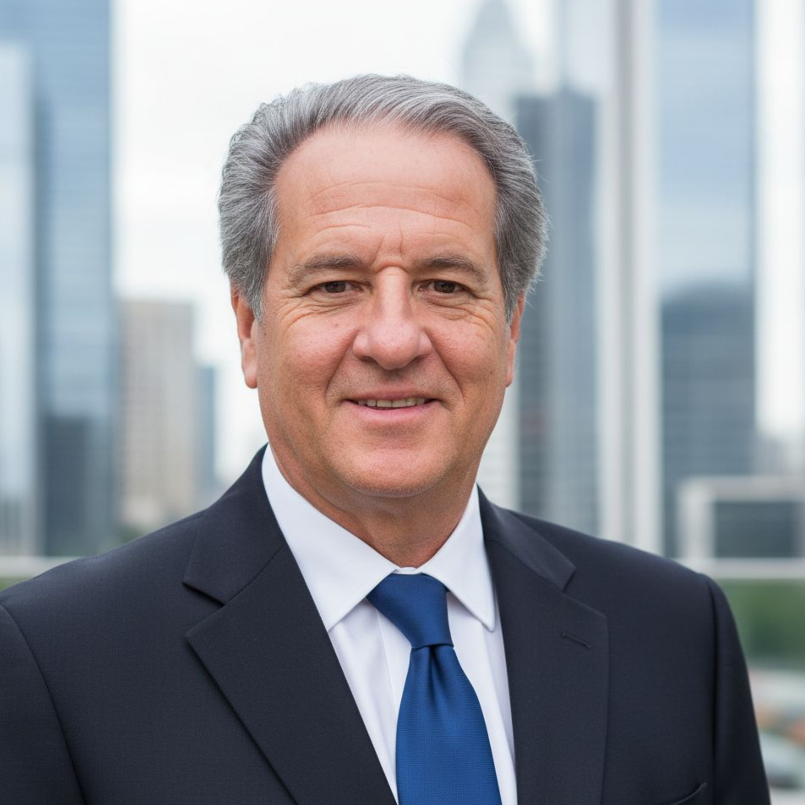
Luis Moreno
Dirección Estratégica y Sistemas
Más de 35 años en gestión organizacional, calidad, procesos ISO y supervisión de infraestructura.
Experiencia en compañías líderes del sector energético e industrial.
Especialista en:
• Diseño de sistemas de gestión
• Auditorías y control
• Planes de contingencia
• Optimización de recursos
• Tableros de control

Slide 6
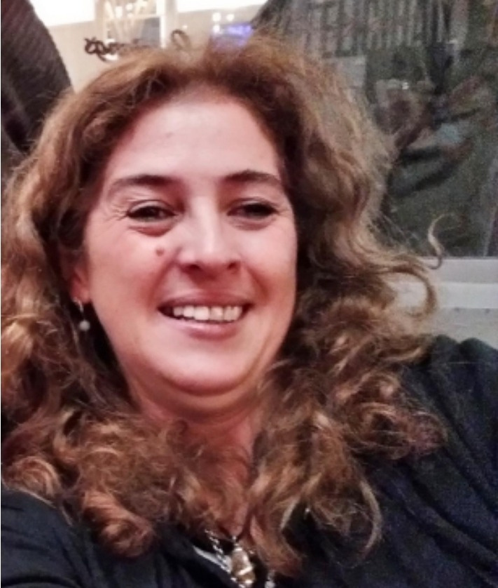
María Aurelia Moreno
Dirección Operativa y Experiencia
Más de 30 años liderando equipos comerciales y operativos.
Resultados comprobados en incremento de ventas y eficiencia organizacional.
Especialista en:
• Gestión diaria del complejo
• Coordinación de personal
• Control de stock y costos
• Atención al huésped
• Fidelización y marketing operativo

Slide 7

Gestión Operativa
Pilar 1 – Gestión Operativa
• Auditoría inicial
• Procedimientos internos
• Control de mantenimiento
• Gestión de proveedores
• Sistema de bandas de intervención
Orden operativo permanente.

Slide 8

Gestión Financiera
Pilar 2 – Gestión Financiera
• Fondo operativo estructurado
• Control presupuestario
• Reportes mensuales
• Análisis de costos
• Optimización preventiva vs correctiva
Finanzas claras, decisiones rápidas.

Slide 9

Seguridad Integral
Pilar 3 – Seguridad y Emergencias
• Verificación de habilitaciones
• Control de matafuegos y vencimientos
• Protocolos documentados
• Plan de evacuación
• RCP y primeros auxilios
• Registro de incidentes
Prevención = protección de reputación.

Slide 10

Experiencia
Pilar 4 – Experiencia del Huésped
• Protocolo de recepción
• Seguimiento durante estadía
• Gestión de reclamos
• Encuestas de satisfacción
• Base de datos y fidelización
Experiencia positiva = mayor ocupación.

Slide 11

Marketing Estratégico
Pilar 5 – Marketing Estratégico
• Auditoría digital
• Optimización de plataformas
• Estrategia propia
• CRM
• Campañas pagas segmentadas
• Medición de retorno
Objetivo: aumentar ocupación y reservas directas.

Slide 12
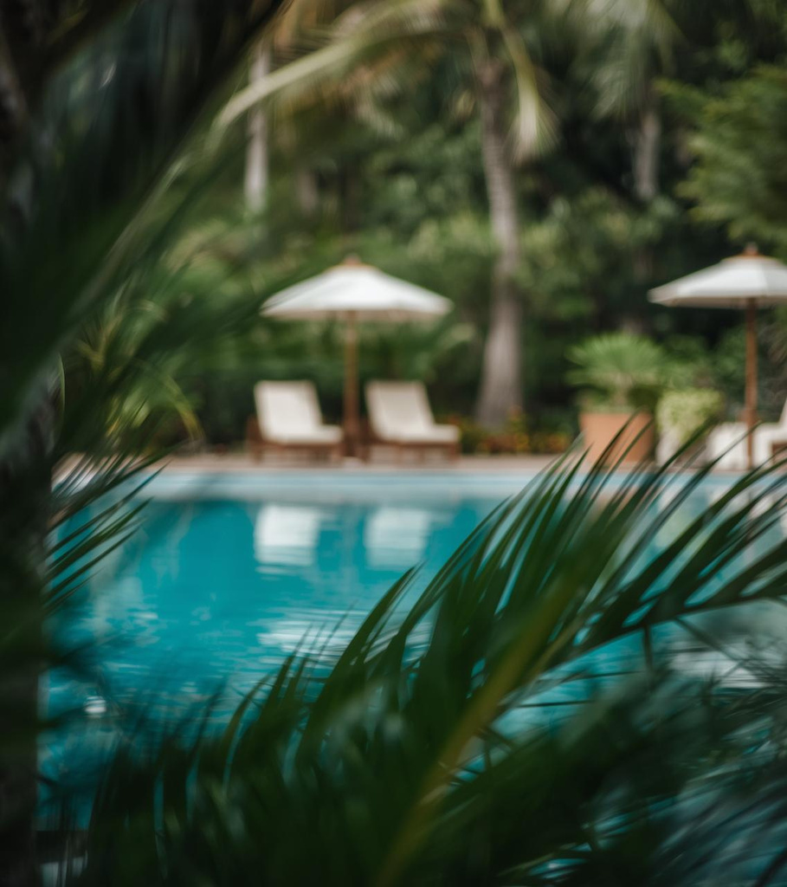


85%
95%
92%
Rentabilidad de los complejos turísticos
Tasa de Ocupación promedio
Satisfacción del Cliente general

Slide 13
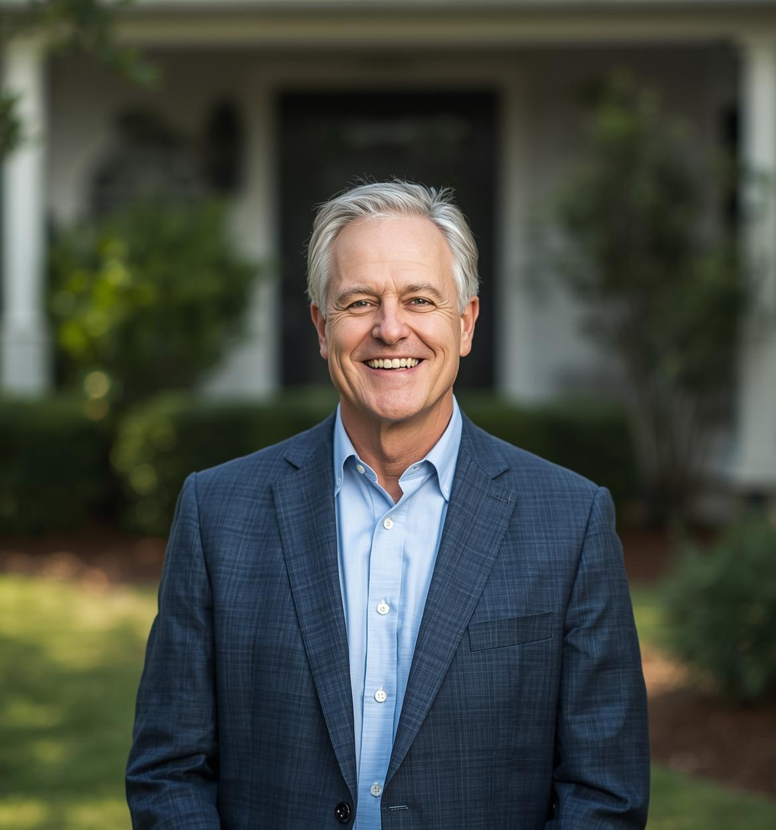
Beneficios
Beneficios para el Propietario
✔ Mayor rentabilidad
✔ Reducción de riesgos
✔ Orden financiero
✔ Reputación fortalecida
✔ Gestión profesional sin improvisación

Slide 14

Implementación
Modalidades de Gestión
• Gestión Supervisada
• Gestión Compartida
• Gestión Delegada Total
Adaptamos el modelo según perfil del propietario.

Slide 15
Nuestra Diferencia
Rentabilidad
Próximo Paso
Combinamos:
Experiencia corporativa + Gestión comercial + Sistemas + Marketing + Seguridad.
No ofrecemos mantenimiento.
Ofrecemos estructura.
Auditoría inicial del complejo
Diagnóstico
Propuesta personalizada
Implementación del sistema

Slide 16


Contacto
Correo
Custodiaserrana@gmail.com
Redes Sociales
Web htps://Printingya.my.canva/custodia-serrana
Teléfono
+54 9 1176000636
+54 9 1155976420

